Slide 1
СТРАТЕГІЯ РОЗВИТКУ НА 2017-2022РОКИ
«Пізнай себе –
і світ навколо стане зрозумілим»
Г.Сковорода
МІСІЯ ЗАКЛАДУ :
*** Навчити дитину вчитися.
*** Сприяти формуванню свідомого громадянина України

Slide 2
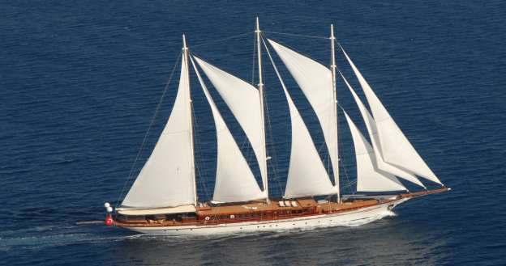
Рівний доступ до якісної освіти
Інтегроване навчання
Збереження і розвиток здоров’я, гарантування безпеки особистості школярів
Школа і дитина - єдина родина

Slide 3
1
Мета :
забезпечення рівного доступу до якісної
загальної середньої освіти із застосуванням елементів інноваційних методів навчання та здійснення міжпредметних зв'язків

Slide 4
Забезпечити формування гнучкої мережі
Забезпечити контроль за організацією безкоштовного гарячого харчування учнів 1-4-х класів, дітей пільгових категорій
Створити умови навчання для дітей з особливими освітніми потребами
Створити умови щодо якісної підготовки учнів до ЗНО
Здійснити моніторинг навченості учнів
Приймати участь у районних, міських масових заходах серед учнів
Поліпшувати матеріально-технічну базу школи

Slide 5
Забезпечити фаховий психолого-медико-педагогічний супровід дітей з особливими освітніми потребами
Сприяти ранньому виявленню, діагностиці дітей з порушеннями психо-фізичного розвитку та організовувати їх обстеження в умовах психолого-медико-педагогічних консультацій з метою вибору оптимальної програми та форми навчання
Забезпечити надання консультаційних послуг з питань корекційно-відновлювальної роботи батькам дітей з особливими освітніми потребами
Забезпечити роботу Школи майбутнього першокласника

Slide 6
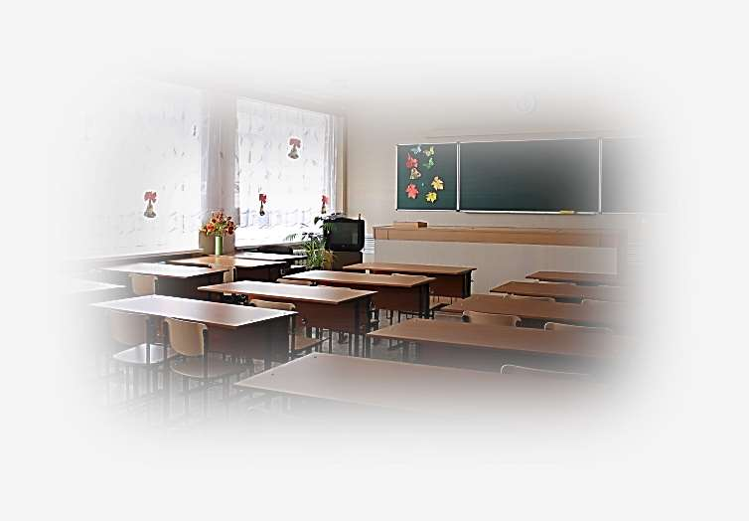
2018
2016
Здійснювати замовлення на послуги та закупівлю через програму “Prozorro “ :
Ремонт крівлі шкільної будівлі – 2017р.
Придбання офісної та учнівської меблі « НУШ» – 2018р-2021р
Придбання (заправка) вогнегасників -2017-2022р.р..
Встановлення “ Тривожної кнопки ”- 2017р.
Капітальний ремонт санвузлів відповідно до санітарно-гігієничних вимог- 2017р.
Створити кабінетну систему навчання в старшій школі -2022р.

Slide 7
Інтегроване навчання
Підготовка до ЗНО в інтегрованому режимі ( відп. Нестеренко І.І.)
Участь у обласній експериментальній роботі учителів
української мови та літератури. Проект “ Сходинки до ЗНО” ( відп. Покотило Н.М.)
Здійснення міжпредметних зв'язків на уроках та у позаурочних заходах.
Виготовлення та застосування кластерів ,інтелект-карт, кроссенсів в інтегрованому підході викладання
Проходження вчителями курсів підвищення кваліфікації за різною формою проведення,тренінгів,семінарів щодо опанування технологією інтегрованого навчання та інновацій в методиці викладання
Опис досвіду - 2018р. ( відп. Нестеренко І.І.)

Slide 8
2
Інтегроване навчання
Сприяти в організації виїзних зустрічей викладачів вищих, професійно-технічних навчальних закладів, представників з учнями школи
Активізувати інформаційно-роз’яснювальну роботу серед учнів, батьків, громадськості з метою забезпечення усвідомленого вибору майбутньої професії старшокласниками
Продовжити співпрацю з позашкільними закладами щодо проведення нестандартних уроків ( бінарні, інтегровані, за біоадекватною технологією, з використанням ІКТ))
Популярізувати роботу музейної кімнати “ Українська світлиця”
Продовжити впровадження курсу за вибором “ Народознавство”
( автор програми учитель української мови та літератури Покотило Н.М.)

Slide 9
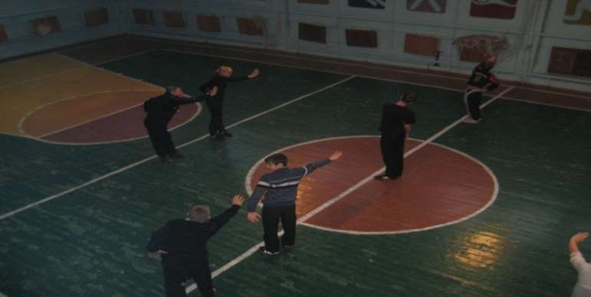
3
Збереження і розвиток здоров'я,
гарантування безпеки особистості школярів
Здійснювати заходи щодо організації й виконання основних завдань, функцій системи управління охороною праці в ЗОШ №37 відносно якості організації, проектування та діагностування безпечних умов праці й навчання в школі
Здійснювати систематичне оновлення та модернізацію спортивних споруд, спортивного інвентарю в школі
Забезпечити участь учнів школи у районних заходах з розвитку фізкультури і спорту серед дітей і підлітків
Вивчати стан безпеки життєдіяльності , вживати заходів щодо поліпшення санітарно-гігієнічних умов, забезпечення відповідно чинним нормативам протипожежного захисту, засобами індивідуального захисту учасників навчально-виховного процесу

Slide 10
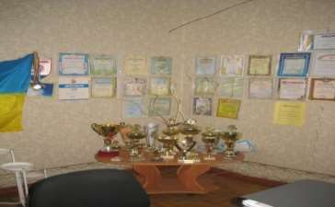
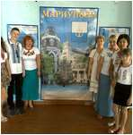
3
Збереження і розвиток здоров'я,
гарантування безпеки особистості школярів
* Сприяти співпраці з дитячо-юнацькими спортивними школами
* Участь у Всеукраїнському проекті “ Патріотична спортивна гра “Джура”
Метою Проекту є формування патріотизму
юних українців, самовідданості
, активної громадянської позиції,
особистої відповідальності
і дієвості за долю та єдність країни
* Забезпечити функціонування у червні-липні пришкільного дитячого центру відпочинку для учнів 1-7 класів.

Slide 11
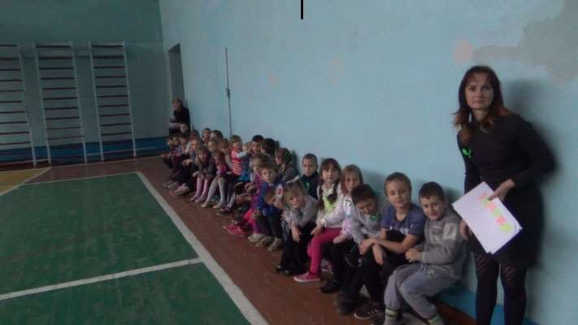
4
Школа і дитина – єдина родина
МЕТА проекту :
В умовах специфіки контингенту мешканців мікрорайону забезпечити перебування дітей у закладі повний день; формувати родинні цінності, розвивати почуття національної гідності. Через спільні колективні справи залучати батьків до співпраці.
Створити умови для комфортного перебування молодших школярів у групі подовженого дня

Slide 12
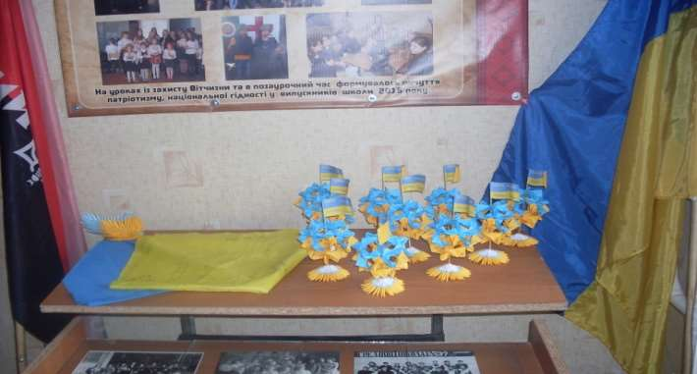
Школа і дитина – єдина родина
4
Активно впроваджувати інноваційні форми роботи, проектні технології для створення оновлених виховних систем у школі
Проводити заходи з патріотичного виховання дітей та учнівської молоді за участю учасників бойових дій антитерористичної операції на сході України
Залучати учнів та їхніх батьків участі в соціально - значимих проектах
Продовжити профілактичну роботу серед учнівської молоді з питань попередження правопорушень із залученням батьківської шкільної ради
Активізувати роботу з батьківською громадськістю через проведення спільних шкільних масових заходів, участі батьків у вирішенні нагальних проблем класу, школи
Вшанування традицій закладу. “ Школі – 85 років ”
Популяризувати діяльність музейної кімнати
Бойової Слави

